Slide 1

Pesquisa Tecnológica: Qualitativa e Quantitativa / Estatística Aplicada a PI&TT (STATS)
TEMA 04
Análise exploratória e visualização dos dados.
Matriz de correlação e interpretação dos resultados.
Tadeu Gomes Teixeira

Slide 2
O que trabalhamos nesta disciplina
1 | Métodos e técnicas de coleta de dados em pesquisas qualitativas
2 | Análise e tratamento de informações em pesquisas qualitativas. Métodos de análise qualitativa e análise de conteúdo.
3 | Desenho de pesquisa e organização dos dados em pesquisas quantitativas: coleta, limpeza, tratamento e pré-processamento. Bases de dados.
4 | Análise exploratória e visualização dos dados. Matriz de correlação e interpretação dos resultados.
5 | Noções de probabilidade. Tipos e natureza das variáveis. Inferência causas e contrafactuais em avaliação de políticas públicas.
6 | Tipos e técnicas de amostragem. Seleção aleatória para avaliação de impacto de políticas públicas.
7 | Testes de hipóteses e Pareamento em avaliação de políticas públicas.
8 | Regressão linear simples e múltipla. PLS: mínimos quadrados parciais. Interpretação dos resultados.
9 | Regressão descontínua e modelos de classificação: regressão logística.
10 | Diferença em diferenças em avaliação de políticas públicas.
11 | Mineração de textos e análise léxica

Slide 3
Motivação
Podemos destacar três aspectos do processo de análise de dados:
A estatística dispõe de um conjunto de ferramentas que podem ser usadas em diversos momentos do processo de pesquisa e nas mais diversas áreas, incluindo:
Planejamento da coleta de dados;
Descrição e interpretação de dados de pesquisas;
Avaliação e análise de evidências.

Slide 4
A Estatística é a ciência que tem por objetivo a coleta, análise e interpretação de dados qualitativos e quantitativos.
Pode ser definida também como um conjunto de métodos para coleta, organização, resumo, análise e interpretação de dados para a tomada de decisões.
FÁVERO, Luiz Paulo; BELFIORE, Patrícia. Manual de análise de dados: estatística e modelagem multivariada . Elsevier Brasil, 2017

Slide 5
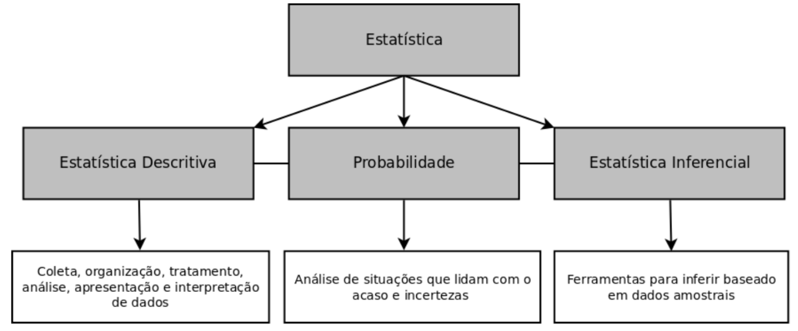
Áreas da estatística
Magalhães, Marcos N.; Lima, Antônio Carlos P. Noções de Probabilidade e Estatística. São Paulo: EDUSP, 2015.

Slide 6
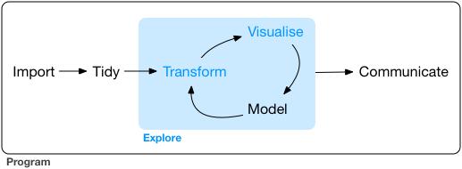
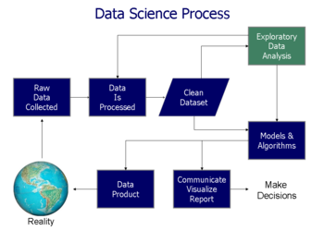
Workflow da Análise de Dados
WICKHAM, Hadley; GROLEMUND, Garrett. R for data science: import, tidy, transform, visualize, and model data. " O'Reilly Media, Inc.", 2016.
Wikipedia

Slide 7
Análise exploratória de dados
A Análise Descritiva (Exploratória) dos Dados – Exploratory Data Analisys (EDA) – está presente no cotidiano e é uma das primeiras tarefas ao acessar um novo conjunto de dados. Com ela podemos:
Sumarização os dados do dataset;
Interpretar os dados;
Identificar os primeiros padrões;
Utilizar recursos gráficos para identificar insights.
Identificar tendências úteis para a modelagem dos dados.
Portanto, com ela podemos resumir e descrever os dados.

Slide 8
Conceitos Iniciais
População: Conjunto de todos os elementos a serem estudados. Exemplo: todas as crianças do estado de São Paulo.
Amostra: subconjunto da população a ser estudada. Os resultados das amostras podem servir para generalizar ou inferir conclusões acerca da população.
A estatística descritiva auxilia no processo de criação de inferências sobre a população.
População
Amostra

Slide 9
Parâmetros X Estatísticas
As propriedades de uma população são chamadas de parâmetros, enquanto as propriedades das amostras são chamadas de estatísticas.
Os dados coletados de toda uma população formam os censos. As informações dos censos (índices, taxas etc.) são parâmetros calculados com base na população.
As estatísticas são calculadas com base em uma amostra da população.
Exemplo: pode-se ter a necessidade de saber as alturas das crianças com até dez anos de idade do estado de São Paulo. Para isso, pode-se medir todas elas, o que seria custoso e desnecessário e nos daria o parâmetro. Ao medir uma amostra representativa das crianças, temos uma estatística que pode ser usada para estimar os dados da população.
Amostra
População
Estatísticas permitem inferências
Apresenta uma estatística.
Exemplo:
% de crianças da amostra vacinadas.
Apresenta um parâmetro da população.
Exemplo:
% de crianças da população vacinadas.

Slide 10
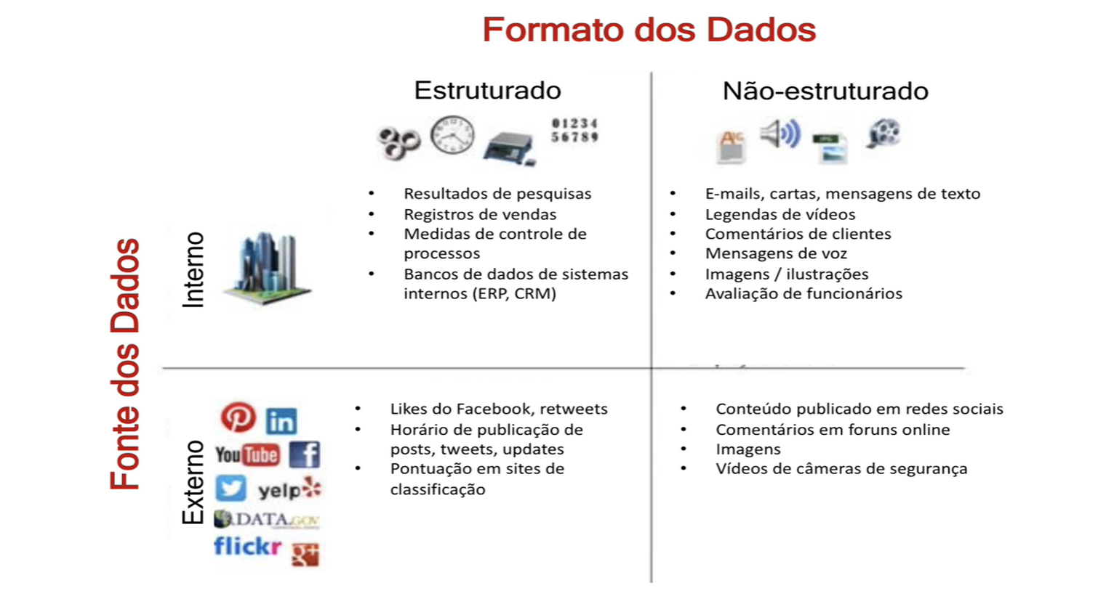
Fontes de dados
Surveys: Pnad Contínua, Pesquisa de Orçamentos Familiares (POF), pesquisas eleitorais, sondagens de opinião.
Dados Administrativos: RAIS, CadUnico, INPI.
Primários x Secundários
Organizacionais.
Organizacionais

Slide 11
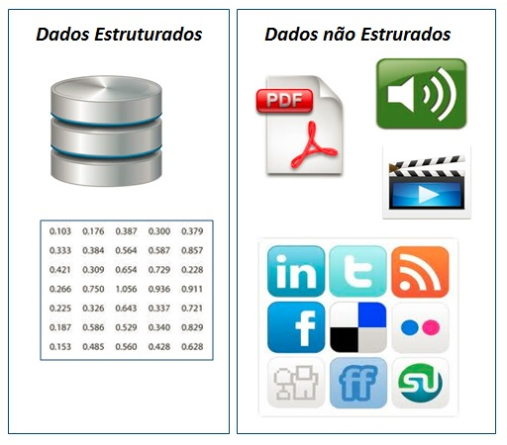
Formatos dos dados

Slide 12
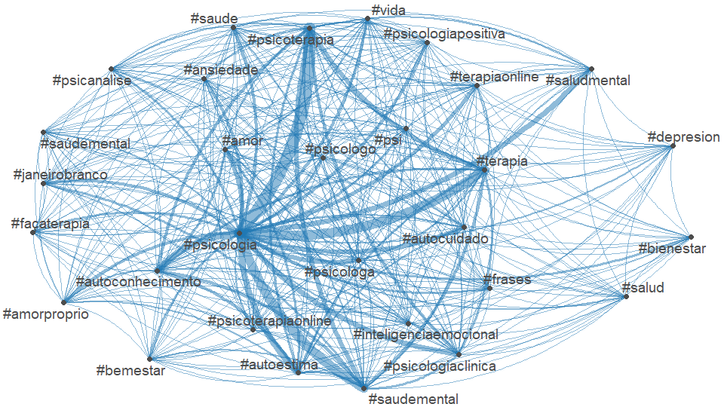
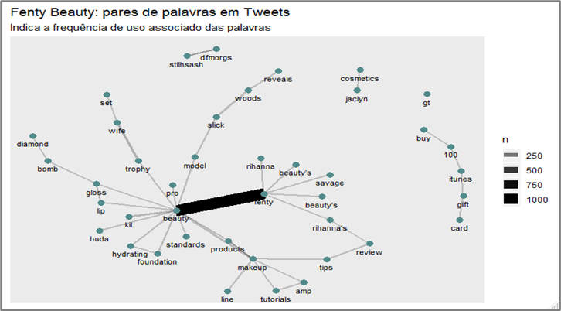
Análise de dados não estruturados
Rede de hashtags relacionadas à #psicologia no Instagram em nov.2021.
Elaboração: Tadeu G. Teixeira
Fonte: BRITO, Ana. Fenty Beaty: análise de rede no Twitter. São Luís: TCC em Administração, 2019.

Slide 13
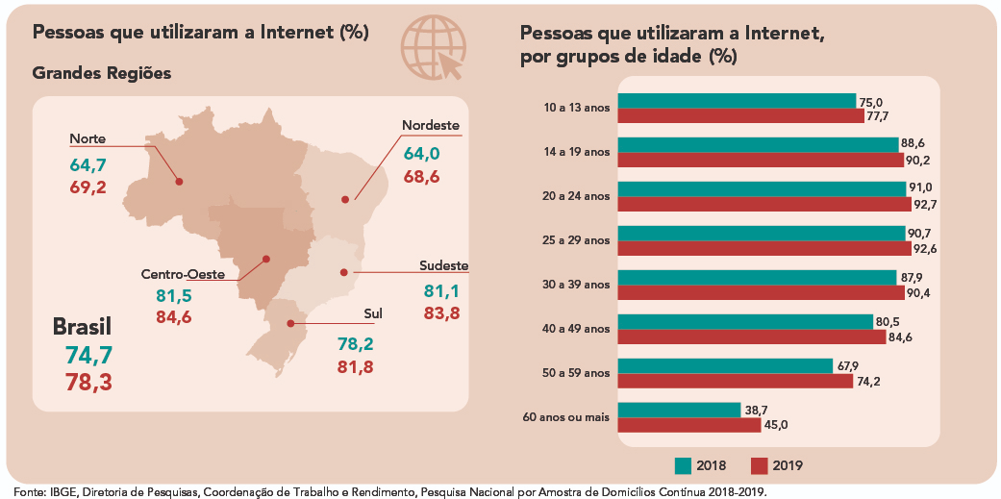
Exemplo de apresentação de dados estruturados
https://educa.ibge.gov.br/criancas/brasil/2697-ie-ibge-educa/jovens/materias-especiais/20787-uso-de-internet-televisao-e-celular-no-brasil.html

Slide 14
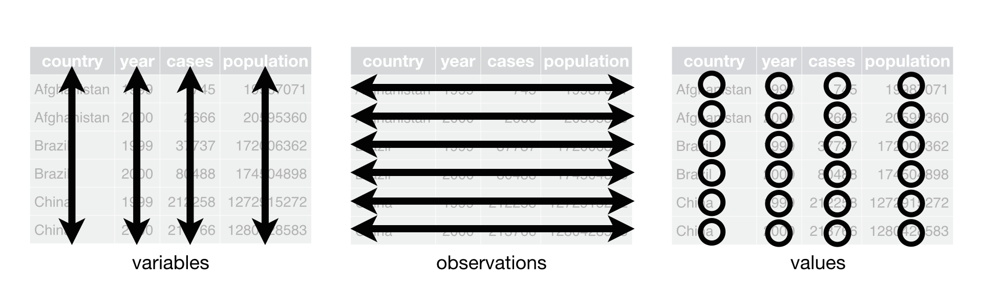
Observações x Variáveis
As observações constituem as unidades de registro de um determinado item.
As variáveis são as características da amostra ou população.
Tidy Data: forma tabular de organizar os dados em que cada variável é disposta em uma coluna e cada observação em uma linha.
WICKHAM, Hadley; GROLEMUND, Garrett. R for data science: import, tidy, transform, visualize, and model data. " O'Reilly Media, Inc.", 2016.

Slide 15
Tipos de Dados e Variáveis
As características dos dados coletados para análise irá condicionar as possibilidades de sumarização, representação gráfica e modelagem.
As características dos dados são expressas nas variáveis da população ou da amostra em análise, podendo ser medida, categorizada ou contada.
As variáveis podem ser classificadas em qualitativas e quantitativas.

Slide 16
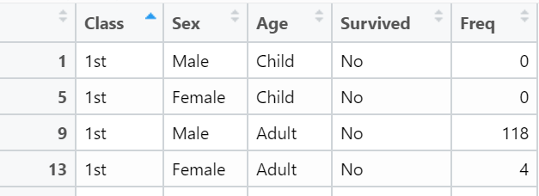
Variáveis Qualitativas
Descrevem uma característica de um indivíduo que não pode ser medida ou quantificada como sexo, estado civil, escolaridade.
Dados qualitativos
Qualitativas
Ordinais:
tem um ordenamento
Escolaridade
Classe social
Nominais
Sem ordenamento
Profissão
Sexo
Polinomial
As variáveis dicotômicas podem ser
representadas como dummy nos processos
de modelagem.
Exemplo: variável sexo
0 = macho
1 = fêmea
Dicotômicas

Slide 17
Variáveis Quantitativas
Representa uma característica que pode ser contada, medida ou mensurada.
Quantitativa
Discreta
Nº de filhos
Nº. casamentos de uma pessoa
Contínua
Altura
Peso
Salário
Dados quantitativos
Variável discreta

Slide 18
A mensuração dos dados ainda pode ser:
Intervalar: as variáveis são quantitativas, mas não assumem um valor absoluto em que há ausência de atributos (como o zero). Exemplo: Escalas de temperatura em Celsius ou Fahrenheit.
Razão: variáveis quantitativas que apresentam o zero como a ausência de atributos.
Qual a relevância disso? As técnicas estatísticas que poderão ser aplicadas variará conforme o tipo e a mensuração dos dados.

Slide 19
Atenção
Um dado classificado como salário é quantitativo: R$ 1.050,00, R$ 15.200,00.
Se o mesmo dado for informado em faixa de renda, ele é qualitativo ordinal. Exemplo: R$ 1.050 a R$ 1.500, R$ 1.500 a R$ 2.000.
Qual a relevância disso? Para evitar um erro muito comum: trabalhar com medidas-resumo de dados qualitativos, como a média da amostra. Nesse caso, apenas a distribuição de frequência deve ser aplicada aos dados qualitativos. Não pode se presumir, assim, que os dados tenham uma distribuição linear ou simétrica em torno da média.

Slide 20
Analise Descritiva – EDA
A estatística descritiva, ou Análise Exploratória de Dados, descreve e resume as características observadas em um conjunto de dados.
É o primeiro passo antes de qualquer técnica estatística e permite o entendimento básico dos dados e as relações existentes entre eles.
É o momento de primeiro contato do pesquisador com os dados e permite a compreensão de suas características fundamentais.

Slide 21
E o que devemos fazer inicialmente em uma Análise Exploratória?
Limpar os dados com as técnicas pertinentes: limpeza, formato (tidy data), padronização das variáveis.
Tratamento dos missing values (valores ausentes), seja por exclusão ou por técnicas de imputamento.
Identificar e tratar a natureza das variáveis (se são numerais, caracteres e fatores etc.).
Realizar sumário dos dados de variáveis para identificar os comportamentos das variáveis.
Identificar outiliers e, se pertinente, tratados.
A visualização apresenta papel relevante e deve ser empregada junto com as técnicas para compreensão dos dados.

Slide 22
Técnicas de Análise Exploratória
As técnicas da análise descritiva são organizadas conforme a quantidade de variáveis em análise:
1) Univariadas: utilizada para sumarizar e descrever a distribuição de uma única variável.
2) Bivariadas: quando são duas variáveis.
3) Multivariadas: para identificar a relação quando há mais de duas variáveis.
A visualização tem papel central na análise exploratória.

Slide 23
Análise Univariada
As distribuições de frequência e gráficos são as principais técnicas para a estatística descritiva univariada qualitativa.
Tipo de Variável
Qualitativa
Tabelas
Gráficos
Quantitativa
Recomenda-se, a todo custo, evitar gráficos de pizza e derivados (como no formato de “rosca”).
Distribuição de frequências
Barras
Setores ou Pizza
Diagramas de Pareto
Observar que o foco está na análise de variáveis qualitativas (caracteres, strings ou fatores nos softwares).

Slide 24
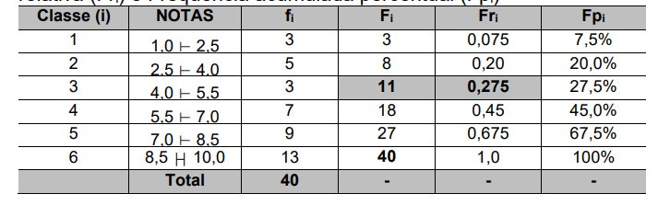
Tabela de Distribuição de Frequência
A distribuição de frequências representa, em uma variável qualitativa, a frequência de ocorrência de cada categoria.
Tabela 1 – Notas dos alunos
Cálculos presentes na distribuição de frequência:
Frequência absoluta (fi): indica a ocorrência de cada elemento i na amostra.
Frequência absoluta acumulada (Fi): Indica a soma da frequência absoluta
Frequência relativa (Fri): porcentagem relativa à frequência absoluta.
Frequência acumula (Fri ou Fac): soma das ocorrências até o elemento em análise.
Frequência relativa acumulada (Fpi ou Frac): percentual relativa à frequência acumulada.
A distribuição de frequência também pode ser
Para as variáveis discretas, a distribuição é calculada para cada valor discreto, enquanto nas variáveis contínuas são criadas classes para cálculo de cada frequência.

Slide 25
Gráfico de barras
Um dos mais utilizados, funcionais e úteis. Pode ser utilizado para variáveis qualitativas nominais e ordinais e quantitativas discretas.
Podem representar valores absolutos e relativos.
Não evitar distorção no gráfico, evitar começar com escala diferente de zero.
Também deve se evitar gráficos de barras com dois eixos.
Para criar o gráfico de barras, cria-se antes a distribuição de frequência dos dados.

Slide 26
Gráficos e medidas-resumo para variáveis quantitativas
Tipo de Variável
Qualitativa
Quantitativa
Gráficos
Linhas e dispersão
Tabelas
Distribuição de frequências
Histograma
Boxplot
Medidas-resumo
Forma
Posição
Dispersão
Separatrizes
Quartis –
Decis
Percentis
Tendência central
Média
Moda
Mediana
Valor máximo e mínimo
Amplitude
Desvio-padrão
Variância
Coeficiente de variação
Assimetria
Curtose

Slide 27


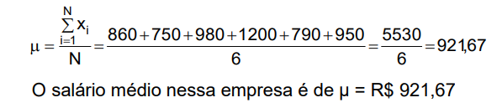

Medidas de tendência central /posição
As medidas de tendência central são valores representativos da distribuição em torno da qual as outras medidas se distribuem. É o centro do conjunto de dados.
Duas medidas são as mais utilizadas: a média aritmética e a mediana.
A média aritmética de um conjunto de valores é o ponto de equilíbrio dos dados. É obtida somando-se todos os elementos (X1, X2 ...) e dividindo-os por n (tamanho do conjunto de dados). A média da amostra é representada da seguinte forma.
Caso o conjunto de dados seja a população, o número de elementos é representado por N e a média da população por µ (“mi”).
Uma empresa tem 6 funcionários com os salários abaixo. Qual a média?
A média é muito suscetível aos outliers, problema que a diferencia da mediana.

Slide 28

A mediana (Me): é o valor central de um conjunto de dados, separando-o em duas metades.
A mediana de um conjunto de medidas (x1, x2, x3, …, xn) é um valor X, tal que pelo menos 50% das medidas são menores ou iguais a X e pelo menos 50% das medidas são maiores ou iguais a X. Em outras palavras, 50% das medidas ficam abaixo da mediana e 50% acima.
Para o cálculo da mediana os dados devem estar ordenados e depois aplica-se a regra para localizar a posição central:
Se temos o ordenamento: 3, 5, 7, 8, 9, a mediana é o elemento na terceira posição. Me = 7, considerando que se trata de um número ímpar.
Se o número de elementos for par, a mediana ainda é o elemento do meio, mas calculado como média aritmética dos dois valores centrais.
Exemplo
Calcule a mediana do seguinte conjunto de dados: 2, 4, 7, 9, 11, 13. Me= 7+9/2=8
Logo, a Me=8 (veja a regra dos 50% de valores superiores e inferiores à mediana.

Slide 29
Medidas de tendência central
Moda (Mo): A moda de um conjunto de dados é o valor mais frequente ou o valor que corresponde ao intervalo de classe com a maior frequência. A moda, da mesma forma que a mediana, não é afetada por valores extremos.
Uma distribuição de frequência que apresenta apenas uma moda é chamada de unimodal. Se a distribuição apresenta duas modas ela é chamada de bimodal. Distribuições bimodais ou multimodais podem indicar que a distribuição de frequência se refere a duas populações cujas medidas foram misturadas. Em um histograma, mais de um pico de dados aparece.
Máximo (max): a maior observação do conjunto de dados.
Mínimo (min): a menor observação.

Slide 30
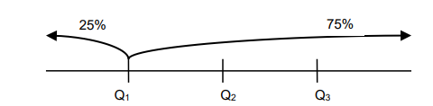
O que medidas separatrizes?
Os Quartis e Percentis são medidas de tendência central que dividem o conjunto de dados sem a influência de distribuições assimétricas (outliers).
Essas medidas são uma extensão do conceito de mediana, que divide os dados “na metade”.
Os quartis dividem os dados em quatro partes iguais:
Q1: 25% dos dados são iguais ou menores e 75% são
iguais ou superiores .
O segundo quartil, Q2, que corresponde a 50%, e é a mediana.
O terceiro quartil Q3 corresponde a até 75% dos dados.
A diferença entre Q3 e Q1 forma o Intervalo Interquartílico (IRQ), que representa 50% dos dados centrais de uma distribuição, ou seja, é menos sujeita a flutuações e valores extremos.

Slide 31
Esse conceito pode ser estendido um pouco mais, e em lugar de 25%, 50% e 75%, podemos querer calcular percentis (5%, 10%, 90%).
Os percentis são os valores que separam um conjunto de dados em 100 partes iguais.
O percentil 10 representa o décimo percentil e terá 10% dos dados antes dele. A lógica se seguirá para todo percentil.
O percentil representa a posição de uma pontuação. 0 percentil 20 terá 20% dos elementos do conjunto de dados, por exemplo, sendo que os 80% restantes está acima.

Slide 32

Medidas de dispersão
As medidas de dispersão são estatísticas que caracterizam o quanto um conjunto de dados está disperso de sua medida de tendência central, ou seja, identificam a variabilidade no conjunto de dados.
As medidas de variabilidade ajudam a compreender como os dados estão espalhados em torno do seu centro.
Exemplo: As notas dos alunos abaixo apresentam a mesma média 5, mas a turma A apresenta as notas mais dispersas que a B.
Por isso que é necessário uma medida para medir a variabilidade nos dados.

Slide 33
Medidas de dispersão
Existem dois tipos de medidas de dispersão: absoluta (amplitude total, desvio médio, variância e desvio-padrão) e relativa (coeficiente de variação de Pearson).
Amplitude Total (AT = Vmax – Vmin)
A amplitude total é a diferença entre o maior e menor valor de um conjunto de dados qualquer, ignorando os demais, o que torna a medida suscetível aos outliers.

Slide 34

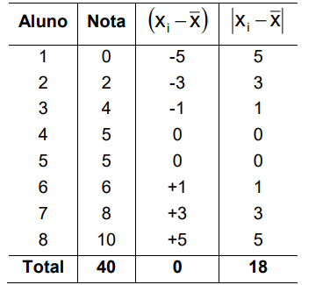
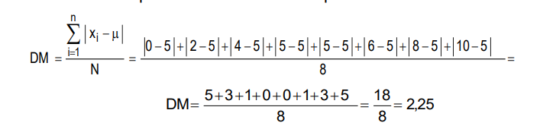
Desvio Médio
Para considerar todos os valores do conjunto de dados, o Desvio Médio (DM) subtrai a média aritmética de cada elemento do conjunto de dados e as diferenças são somadas. Assim, os desvios de cada elemento em relação à média são obtidos.
Porém, a soma é sempre igual a zero (considerando valores positivos e negativos), levando a considerar apenas os módulos das diferenças.
O Desvio Médio é então a média aritmética dos desvios dos módulos.
Exemplo
Calcule o DM para as notas dos alunos, sabendo que a média é 5:
Apesar de não ser muito utilizado, o Desvio Médio ajuda a compreender o Desvio Padrão.

Slide 35
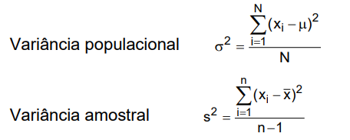
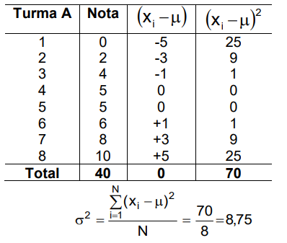
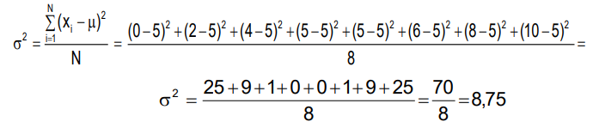
Variância
A variância é a média aritmética dos quadrados dos desvios.
Para calcular a variância, em vez do módulo do Desvio Médio, eleva-se o resultado negativo ao quadrado.
Vamos calcular a variância das notas dos alunos, considerando a média = 5
Letra “sigma”
Estimador/estatística e não parâmetro, pois se trata de amostra, lembra?
Com a aplicação da fórmula:
O valor da nota está elevado quadrado, perdendo o sentido. E agora?

Slide 36
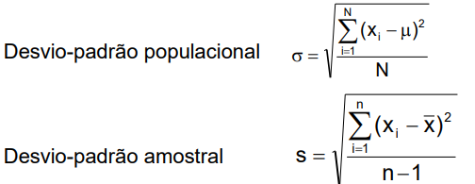

Desvio-padrão
É a raiz quadrada da variância e definido como a raiz quadrada da média aritmética dos quadrados dos desvios.
Considerando as notas da variância,
O desvio-padrão será:
Quanto menor o desvio-padrão, mais homogênea é a distribuição, isto é, os dados estão dispersos próximos da média. Quanto menor, portanto, melhor.
O resultado está na mesma unidade de medida da amostra, facilitando a interpretação.

Slide 37
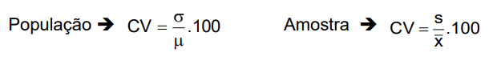
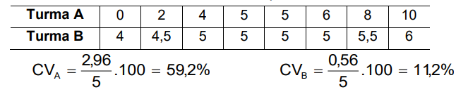
Coeficiente de Variação de Pearson
O Coeficiente de Variação (CV) mede a variabilidade dos dados em relação à média e pode ser usado para comparar a dispersão em dois conjuntos de dados.
Cálculo: divide-se o desvio-padrão pela média e multiplica por 100 para ter o resultado em percentual.
Qual o Coeficiente de Variação das notas dos alunos das turmas A e B?
A turma B apresenta, portanto, menor dispersão no conjunto de dados e apresenta maior homogeneidade no aprendizado, ou seja, apresenta baixa dispersão.

Slide 38
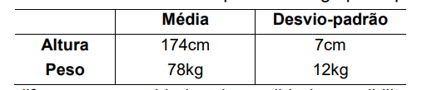
Coeficiente de Variação de Pearson
O CV também é usada para medir a variabilidade em conjuntos diferentes de dados.
Considerando as médias e desvios-padrão, calcule o CV:
Embora os desvios-padrão estejam em unidades diferentes
e sem possibilidade de comparação direta, o CV permite a comparação: CVa = 4% e CVp = 15,4%. Logo, peso apresenta maior variação nos dados.
Outro exemplo: imagine que você queira investir em ações do Google ou da Amazon. Você identificou que as ações apresentam os seguintes dados e quer saber qual é mais estável e segura, pois é um investidor que não gosta das oscilações de mercado:
 | Valor médio da ação | Desvio-padrão
Google | 55.62 | 5.10
Amazon | 24.86 | 3.60
CV Google = 9.15
CV Amazon = 14,48
Logo, o investimento com menor variação seria nas ações do Google.

Slide 39
Coeficiente de Variação de Pearson
Para finalizar, pode-se considerar a seguinte classificação para o CV:
CV > 30% | Alta dispersão
CV >15% & <30% | Média dispersão
CV < 15% | Baixa dispersão

Slide 40
Quais gráficos escolher?

Slide 41
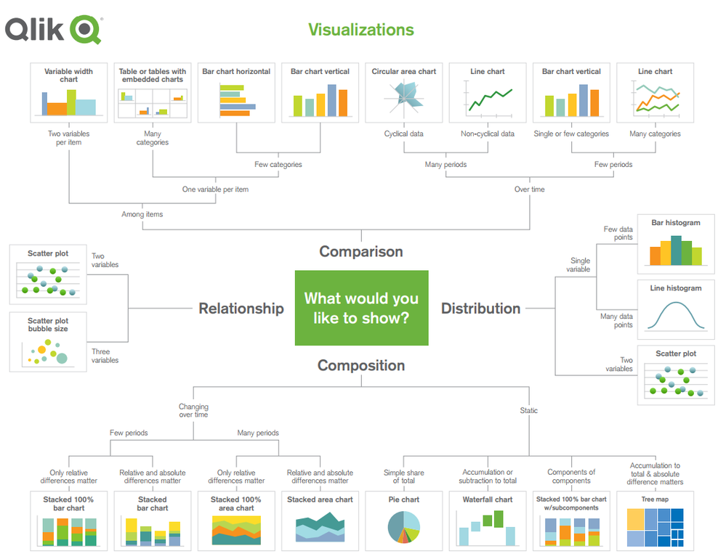
Fonte: Qlik Community

Slide 42
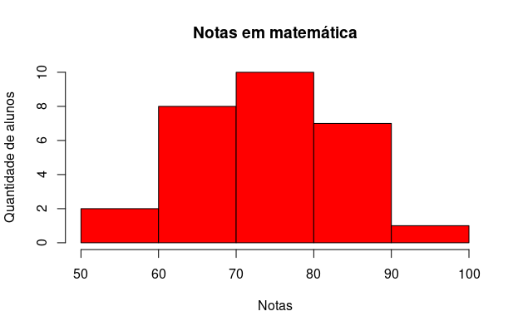
Histogramas
Um histograma é um modelo de gráfico que representa uma distribuição de frequências através de um agrupamento de classes, de forma que se pode contabilizar as ocorrências dos dados em cada classe.
Possibilita visualizar a distribuição de medidas, dispersão, simetria dos dados e tendências centrais.
Os conceitos de Frequência Absoluta e Frequência Relativa são importantes na construção do histograma. Por frequência absoluta, entende-se o número de observações correspondente a cada classe. A frequência relativa, por sua vez, diz respeito ao quociente entre a frequência absoluta da classe correspondente e a soma das frequências absolutas.
A soma das áreas de todos os retângulos do histograma deve ser igual a 1.

Slide 43
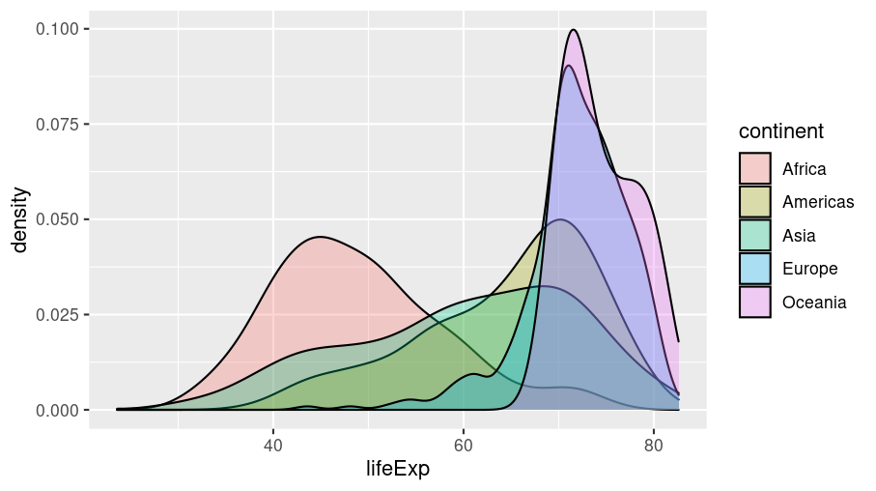
Densidade
O gráfico de densidade permite identificar a forma de distribuição dos dados.

Slide 44
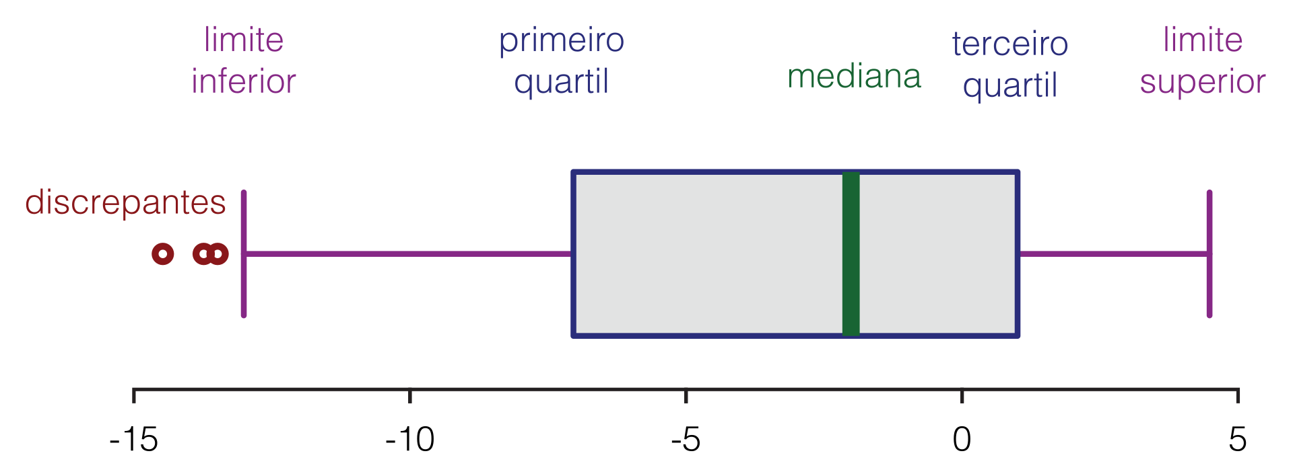
Boxplot
Boxplot, ou diagrama de caixa, é um gráfico que permite obter informações sobre vários aspectos dos dados como outliers, dispersão, tendências centrais etc.
Os cinco números são tradicionalmente observados em um boxplot: valor mínimo, primeiro quartil, mediana, terceiro quartil e valor máximo.
A caixa central comporta 50 % dos dados

Slide 45
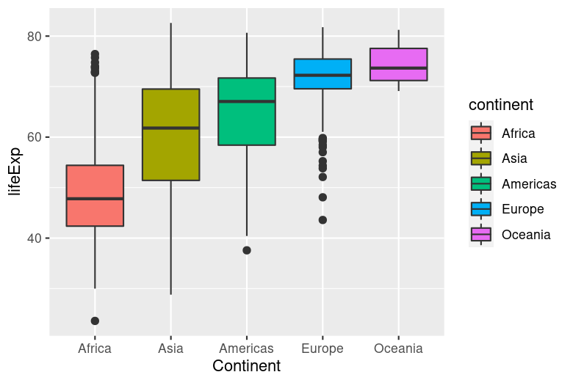
O boxplot também é muito utilizado para compreender as diferenças entre grupos, conforme o exemplo ao lado que mostra a Expectativa de Vida por Continente (dados do Gapminder de 2007).

Slide 46
Análise bivariada

Slide 47
A análise bivariada busca compreender a associação entre duas variáveis.
Dentre as técnicas da análise bivariada estão:
Covariância;
Correlação e matriz de correlação;
Gráficos de dispersão

Slide 48
Covariância e Correlação
A covariância entre duas variáveis (X, Y) é uma medida de variabilidade conjunta dessas duas variáveis aleatórias.
Quando a covariâncias entre essas variáveis é positiva os dados apresentam tendência positiva na dispersão.
Quando o valor da covariância é negativo, o comportamento é análogo, no entanto, os dados apresentam tendências negativas.
Covariância é uma medida de como as alterações em uma variável estão associadas a mudanças em uma segunda variável.
Especificamente, a covariância mede o grau em que duas variáveis estão linearmente associadas.
No entanto, também é frequentemente usado informalmente como uma medida geral de como duas variáveis são relacionadas.

Slide 49
Coeficiente de correlação
Correlação é uma versão em escala da covariância que assume valores entre −1 e 1.
Assim, o Coeficiente de Correlação p mede o grau de correlação entre duas variáveis.
Para p = 1, tem-se uma correlação perfeita entre as duas variáveis, o que indica uma forte correlação positiva: isso significa que y aumenta com x .
Se p = - 1, há uma correlação perfeita entre as variáveis, embora essa correlação seja negativa. Isso significa que toda vez que x aumenta, y diminui.
Caso p = 0, as duas variáveis não dependem linearmente uma da outra, ou seja, não há associação entre as duas variáveis (x e y).
Observem o esquema no próximo slide

Slide 50
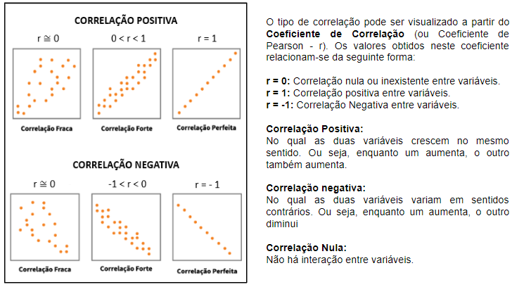
Diagrama de Dispersão - Definição – EDTI Sensei (zendesk.com)

Slide 51
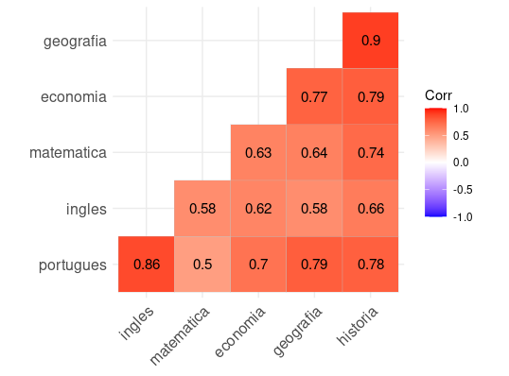
Exemplo: matriz de correlação das notas dos alunos

Slide 52
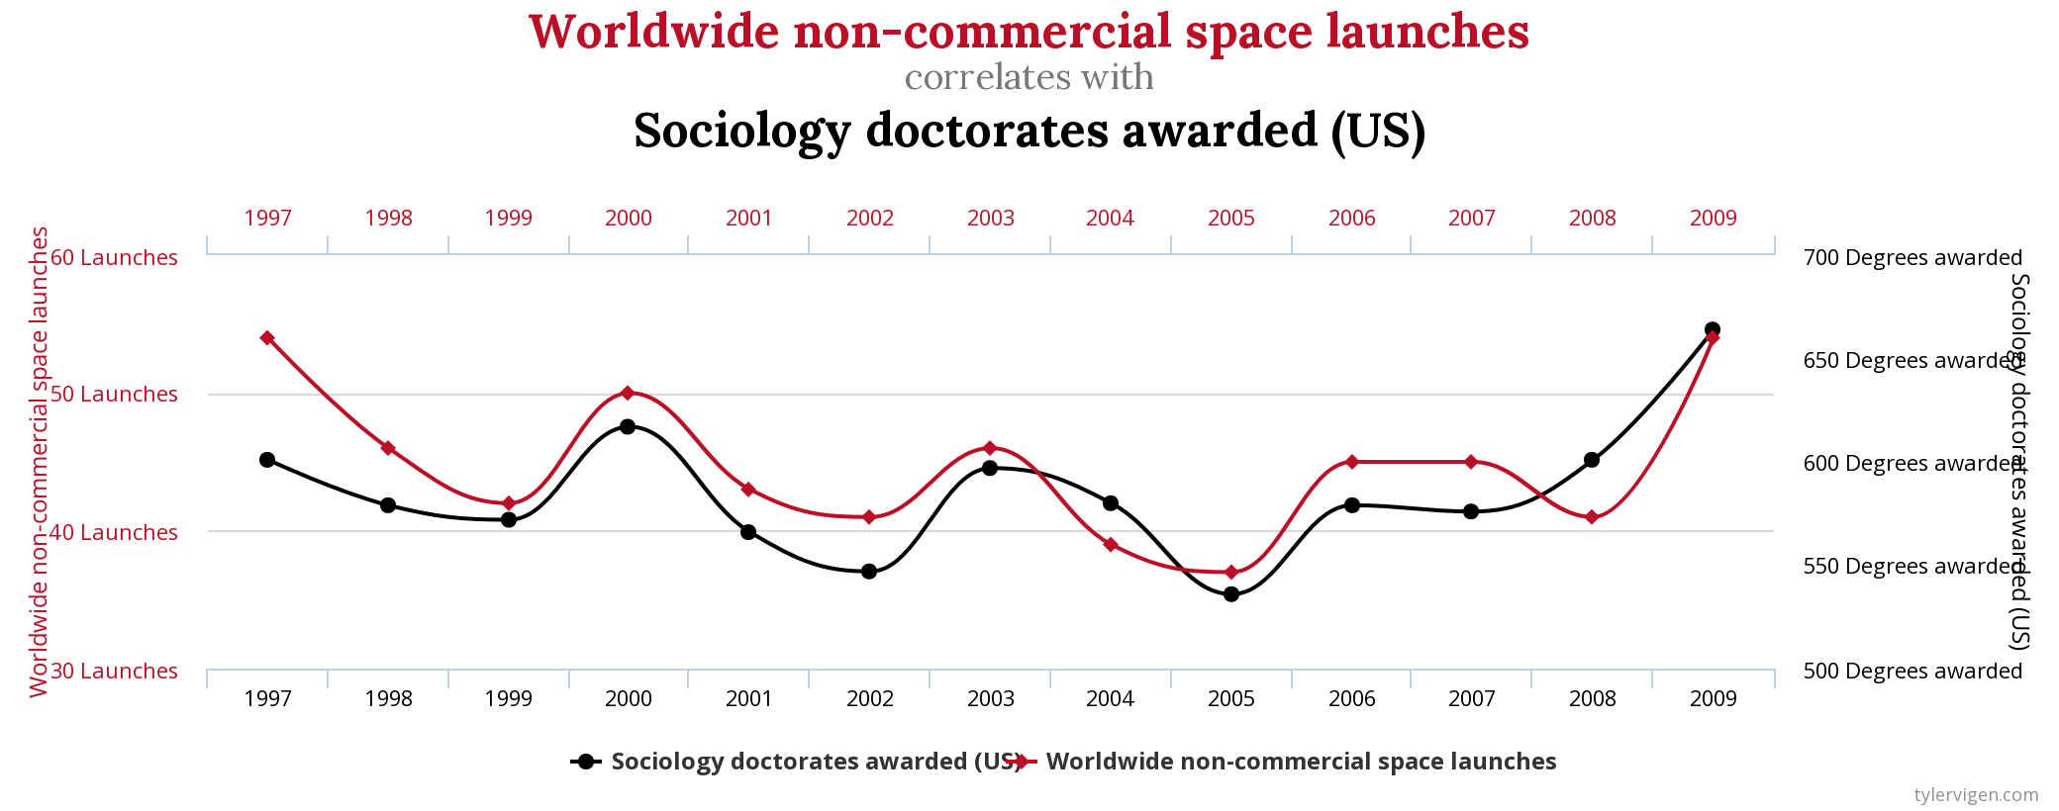
Correlação não é causalidade!
Fonte: https://www.tylervigen.com/spurious-correlations

Slide 53
Gráfico de Dispersão

Slide 54
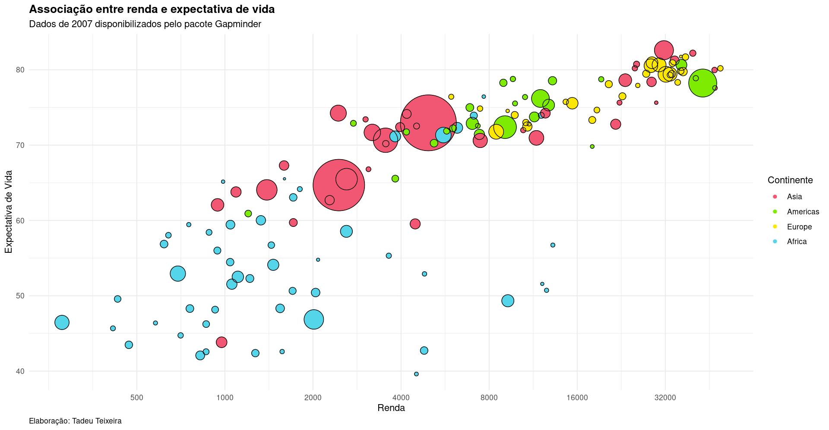
O gráfico de dispersão permite compreender a associação entre variáveis e compará-las, inclusive com a indicação da direção e força da correlação (volte aos gráficos da correlação).

Slide 55
Artigo com exemplo de aplicação
Redalyc.Inovação no setor de tecnologia da informação e comunicação no Brasil - uma análise comparada entre indústria e serviço no período de 2001 a 2011

Slide 56
Momento de prática
A partir dos dados disponibilizados pelo INPI sobre concessões de patentes por tipo em 2018, realize uma análise exploratória.
Os dados em .csv podem ser baixados diretamente no link a seguir: https://www.gov.br/inpi/pt-br/acesso-a-informacao/dados-abertos/arquivos/documentos/indicadores-de-propriedade-industrial/ipi-concessoes-de-patentes-por-tipo-2018.csv/@@download/file/ipi-concessoes-de-patentes-por-tipo-2018.csv

Slide 57
REFERÊNCIAS
MORETTIN, Pedro Alberto; BUSSAB, Wilton Oliveira. Estatística básica. Saraiva Educação SA, 2017.
PINTO, Suzi Samá; SILVA, Carla Silva. Estatística: volume I. Rio Grande: Ed. da FURG, 2020.
FÁVERO, Luiz Paulo; BELFIORE, Patrícia. Manual de análise de dados: estatística e modelagem multivariada com Excel®, SPSS® e Stata®. Elsevier Brasil, 2017.

